Slide 1
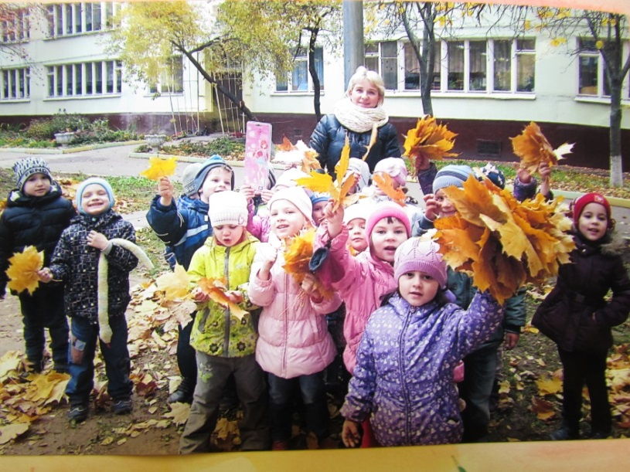
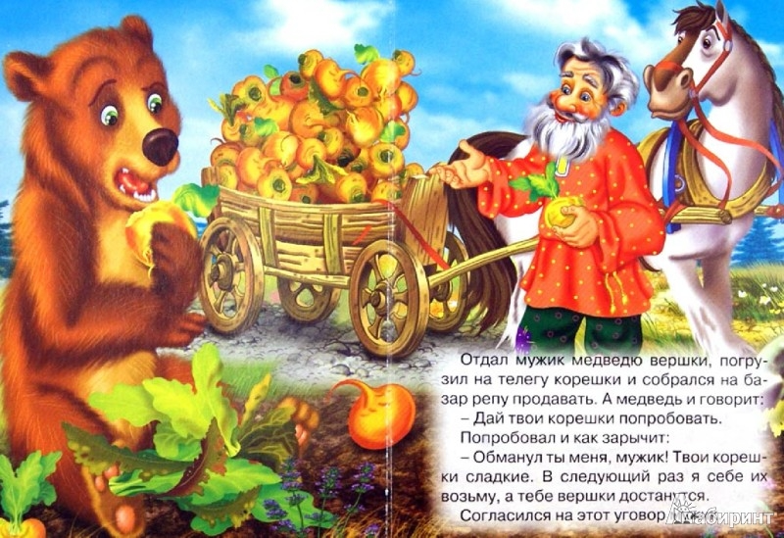
1 этап - подготовительный
Экологический проект в средней группе
Осень Золотая
Сбор природного материала для изготовления поделок
Сбор фотографий и материала для осенней газеты
Подбор художественных произведений

Slide 2
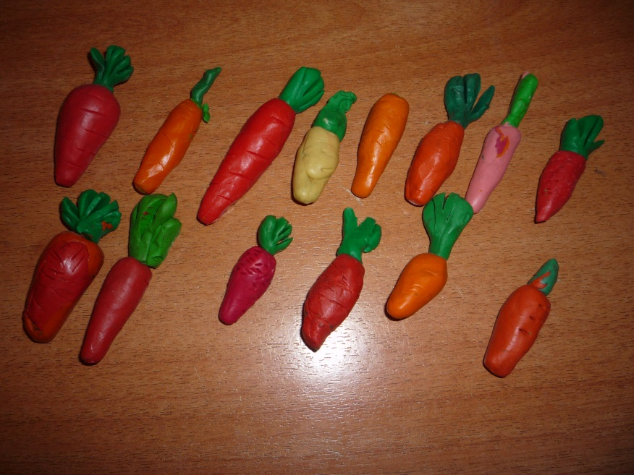
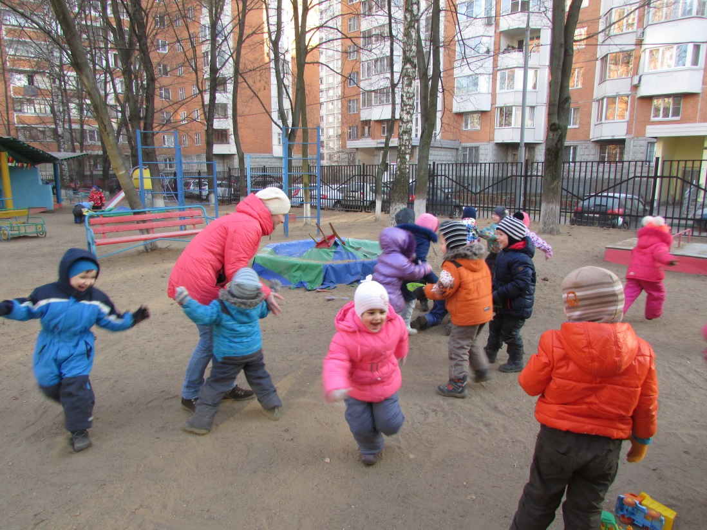
2 этап - подготовительный
Художественное творчество
Подвижные, дидактические, сюжетно-ролевые игры

Slide 3
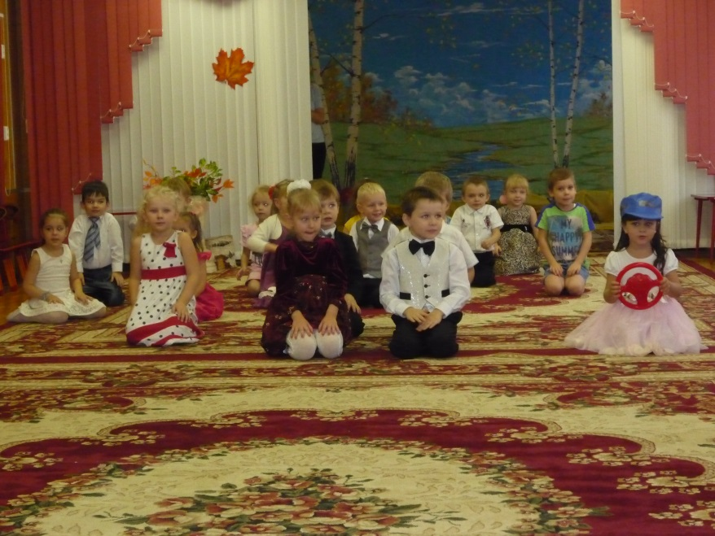
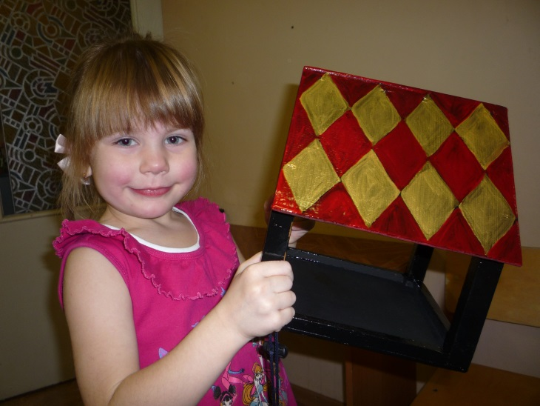
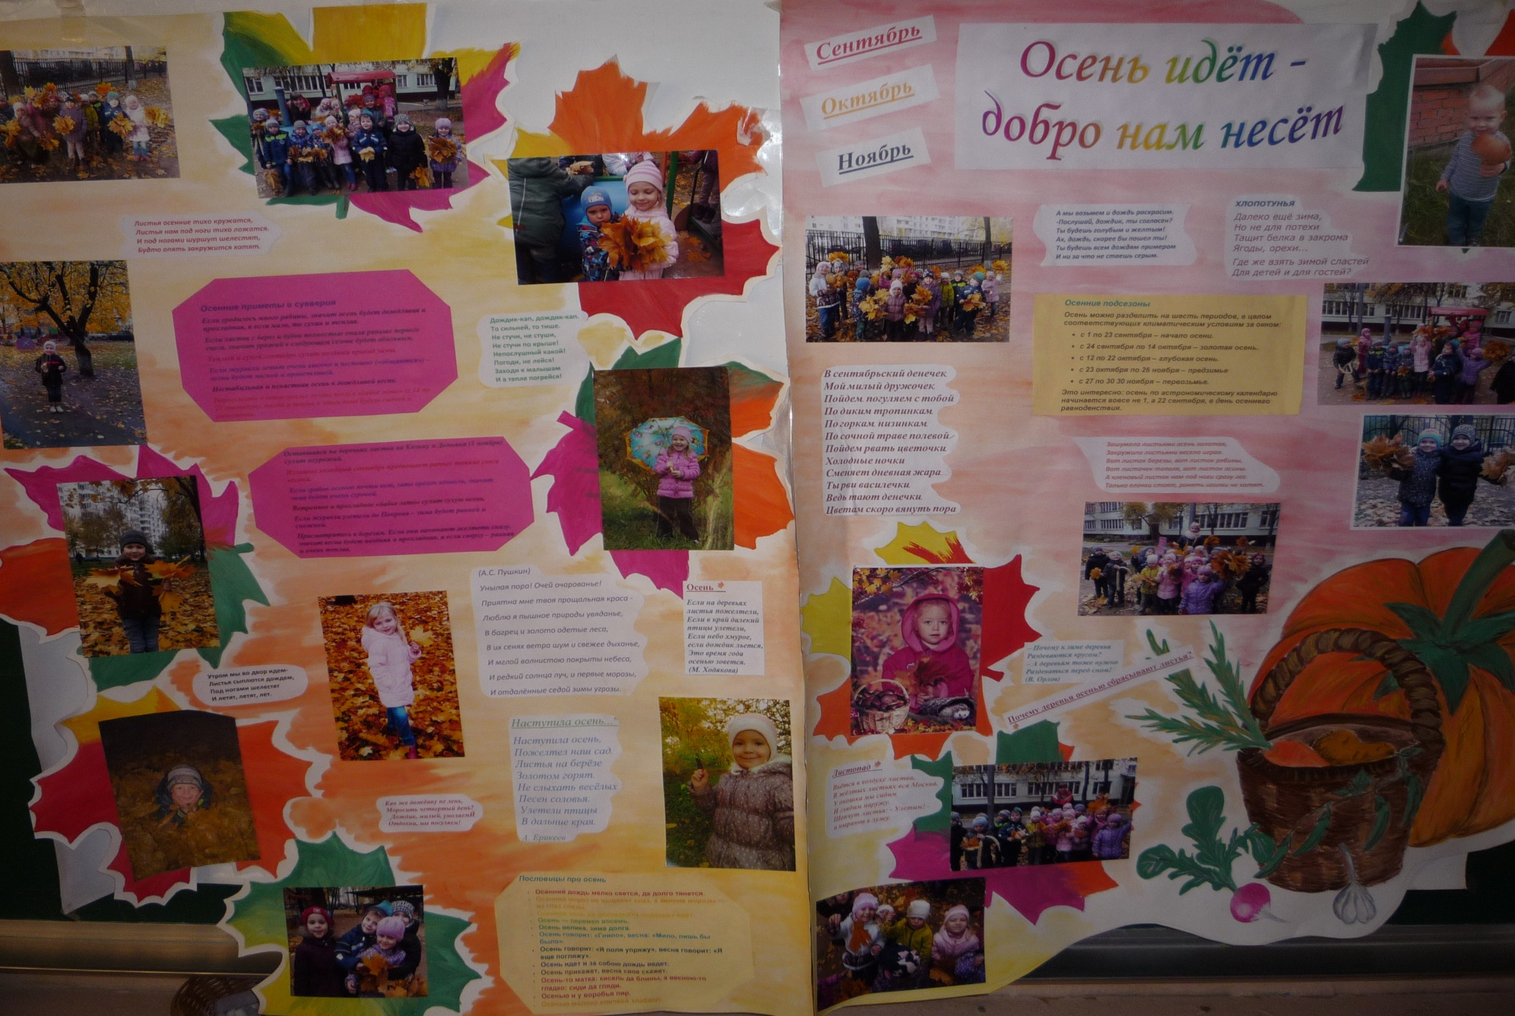
3 этап - заключительный
Праздник Осени

